Slide 1

Analyse de la base données MongoDB – Locations courte durée à Paris/Lyon
Association NosCités – Projet Data Engineering
Radouane EL ADLANI

Slide 2

Contexte du projet
L’association NosCités analyse l’impact des plateformes de locations de courte durée à Paris et Lyon sur l’offre de logements. Suite à un crash de la base de données de Paris, nous avons restauré les données de 2024 pour étudier l’effet des Jeux Olympiques sur l’offre locative.

Slide 3
Choix NoSQL
Pourquoi NoSQL plutôt qu’une base SQL classique ?
Les données sont volumineuses et hétérogènes (~96 000 annonces).
Chaque annonce contient des champs variés : textes, nombres, booléens, dates, listes imbriquées.
Les bases SQL seraient rigides et moins efficaces pour ce type de requêtes analytiques.
MongoDB permet de stocker chaque annonce sous forme de document JSON flexible et facilement interrogeable.

Slide 4
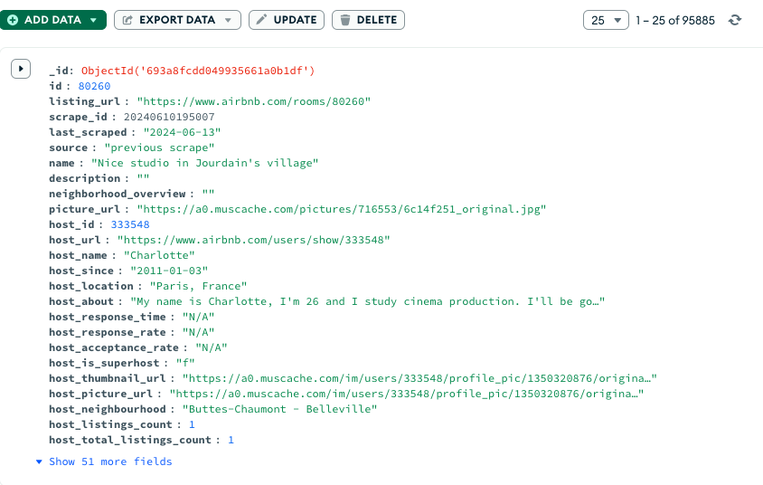
Vérification des données importées
Nombre total de documents importés : 95 885
Tous les champs principaux présents et cohérents avec le CSV

Slide 5
Requête n°1 - Répartition des Annonces par type de location
Nous avons regroupé les annonces par type de logement pour identifier la répartition de l’offre à Paris.
Type de location | Nombre d’annonces
Entire home/apt | 85733
Private room Hotel room | 8975 776
Shared room | 401

Slide 6
Requête n°2 Top 5 annonces par nombre d’évaluations
Ces annonces représentent les locations les plus actives sur la plateforme.
Nom de l’annonce | Nombre d’évaluations
Sweet & cosy room next to Canal Saint Martin ❤️ | 3067
Double/Twin Room, close to Opera and the Louvre with breakfast included | 2620
Bed in Dorm of 8 Beds "The Big One" in Paris | 2294
Comfortable bed in shared rooms of 8 in Paris 12e | 2105
Nice Room for 2 people | 2048

Slide 7
Requête n°3 Nombre total d’hôtes différents
Chaque hôte correspond à un utilisateur unique, ce qui permet de mesurer la diversité des hébergeurs sur la plateforme.
Indicateur | Valeur
Hôtes différents | 71 979

Slide 8
Requête n°4 Locations réservables instantanément
Un quart des annonces sont immédiatement réservables, simplifiant la réservation pour les voyageurs pressés.
Indicateur | Valeur
Annonces instant bookable | 22 094
Proportion des annonces totales | 23 %

Slide 9
Requête n°5 Hôtes avec plus de 100 annonces
Certains hôtes possèdent plus de 100 annonces sur la plateforme.
Exemple de quelques hôtes de plus de 100 annonces :
Host ID | Nombre d’annonces
314 994 947 | 730
33 889 201 | 497
50 502 817 | 426
50 978 178 | 307
26 981 054 | 274
Cela représente 0,03 % du total des hôtes

Slide 10
Requête avec polars : les super hôtes
Les super-hôtes représentent une fraction importante des hôtes et garantissent une qualité de service reconnue.
Indicateur | Valeur
Nombre de super-hôtes | 10 027
Proportion des hôtes totaux | 14 %

Slide 11
Requête avec polars : Taux de réservation moyen par mois par type de logement
Cette analyse permet de comprendre quels types de logements sont les plus réservés à Paris.
Type de logement | Taux de réservation moyen (%)
Entire home / apt | 71,29 %
Private room | 70,29 %
Shared room | 60,72 %
Hotel room | 53,53 %

Slide 12
Requête avec polars :Médiane du nombre d’avis (tous logements)
La médiane permet d’éviter l’influence des logements très atypiques avec un grand nombre d’avis.
Indicateur | Valeur
Médiane du nombre d’avis par logement | 3

Slide 13
Requête avec polars : Médiane du nombre d’avis par type d’hôte
Cette analyse compare la visibilité des super hôtes par rapport aux autres hôtes.
Statut de l’hôte | Médiane du nombre d’avis
Super hôte (t) | 24.0
Null | 12.5
Non super hôte (f) | 2.0

Slide 14
Requête avec polars : Densité de logements par quartier
Cette analyse permet d’identifier les zones les plus impactées par la location.
Quartier | Nombre de logements
Buttes-Montmartre | 10 555
Popincourt | 8 430
Vaugirard | 7 802
Batignolles-Monceau | 6 857
Entrepôt | 6 558

Slide 15
Requête avec polars : Quartiers avec le plus fort taux de réservation mensuel
Tous les quartiers de Paris ne sont pas exposés de la même manière à la pression des locations.
Quartier | Taux de réservation mensuel moyen
Ménilmontant | 75,4 %
Entrepôt | 74,8 %
Popincourt | 74,8 %
Buttes-Chaumont | 74,1 %
Panthéon | 73,1 %

Slide 16
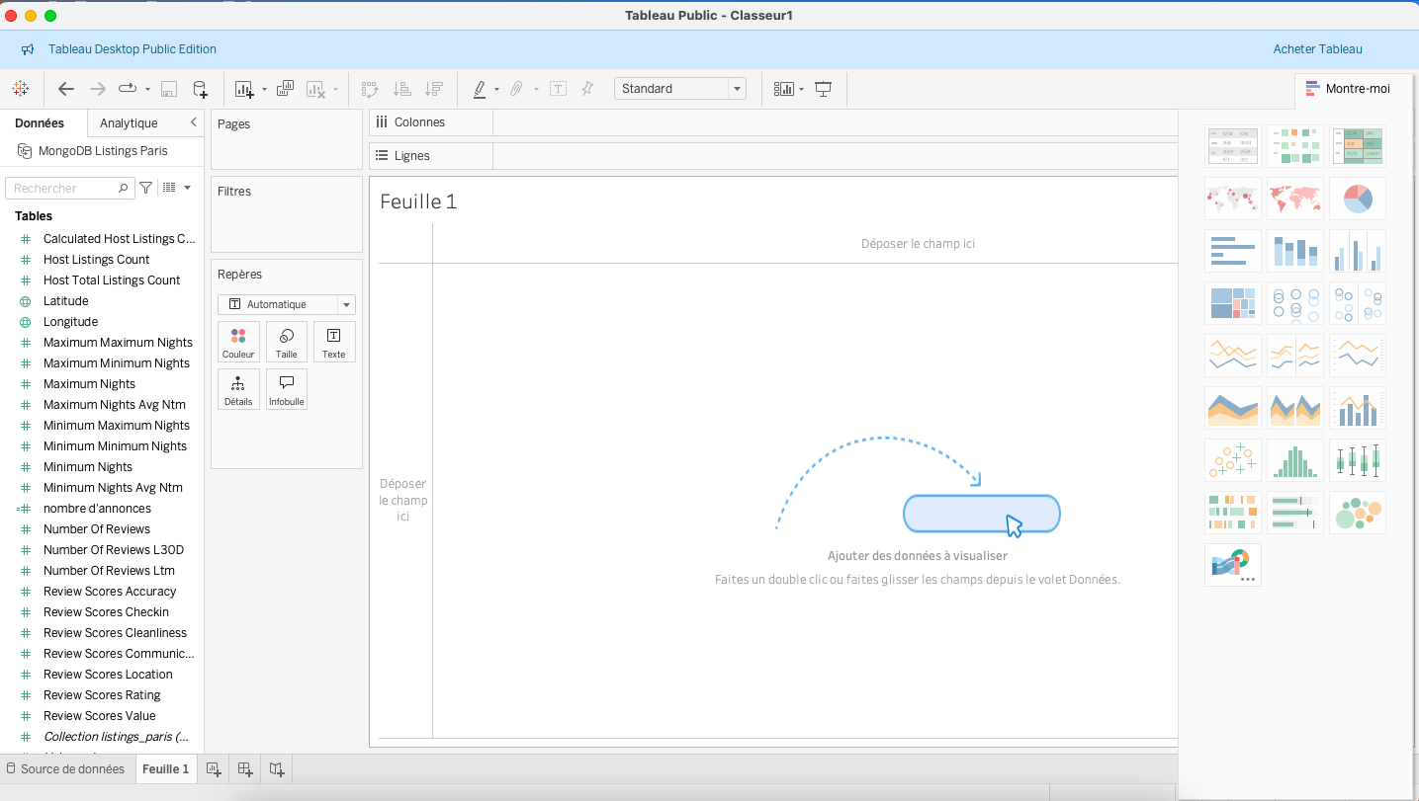
Connexion de Tableau desktop à la base de données MongoDB
Cette visualisation illustre l’intégration de Tableau Public avec une base NoSQL MongoDB pour l’analyse et l’exploitation des données.

Slide 17
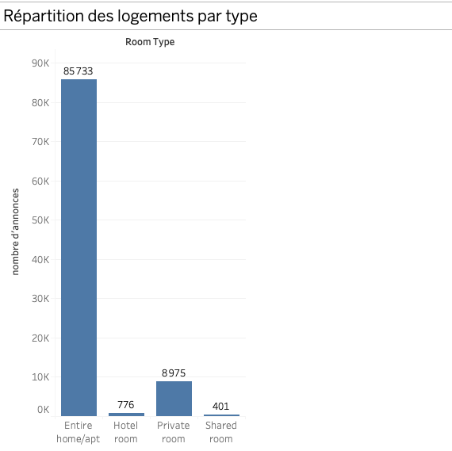
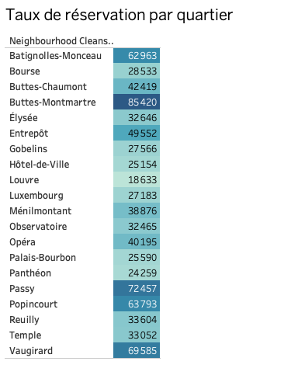
Exploration des données par des graphiques Tableau desktop
Ces visualisations permettent de découvrir les tendances clés dans l’offre locative et l’activité de réservation.

Slide 18
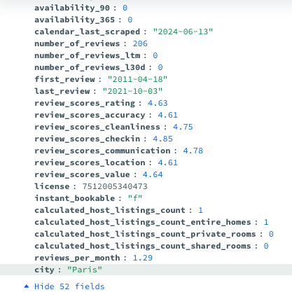
Importation et centralisation des données
Objectif : Centraliser les données de Paris et Lyon dans une seule collection.
Actions réalisées :
Téléchargement des données des logements sur Lyon.
Ajout d’un paramètre "city" pour distinguer Paris / Lyon.
Import des données via MongoDB Compass.
Résultat : Une collection unique contenant toutes les locations, prête pour la réplication.

Slide 19
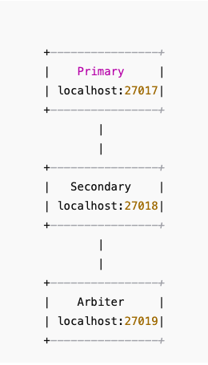
Sécurisation des données par réplication (ReplicaSet)
Objectif : Protéger les données contre les pannes matérielles.
Actions réalisées :
Conception d’un ReplicaSet avec les instances locales (simulées sur différents ports).
Création d’un arbitre pour garantir le quorum.
Vérification de la réplication automatique des documents.
Résultat : Les données de la collection sont répliquées sur plusieurs serveurs.

Slide 20
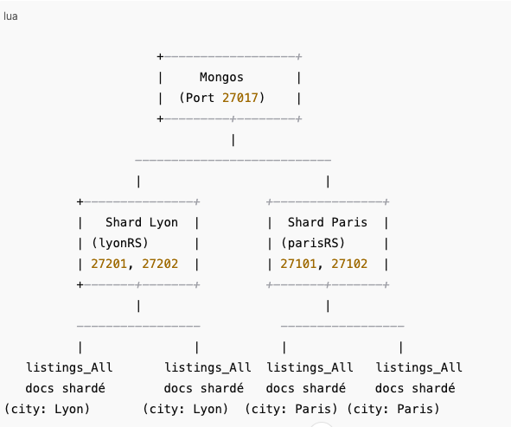
Optimisation des performances avec le sharding
Objectif : Distribuer les données pour gérer de gros volumes et améliorer les performances.
Actions réalisées :
Création d’un cluster sharded avec 2 Shards (Lyon et Paris).
Configuration du Mongos pour router les requêtes vers les shards.
Application du shard key sur la collection listings_All (city).
Vérification de la répartition des documents sur les shards.
Résultat : Les documents sont répartis automatiquement selon la clé de sharding, assurant une répartition équilibrée des données.

Slide 21
Conclusion
Ce projet a démontré comment centraliser, sécuriser et exploiter
efficacement les données de locations courte durée à Paris et Lyon pour produire
des analyses pertinentes et visuelles.
Les points clés :
Une collection unique avec distinction Paris / Lyon, prête pour l’analyse
Exploration des données grâce à requêtes MongoDB et Polars, pour filtrer et comprendre les tendances
Visualisations interactives générées avec Tableau Public pour appuyer les conclusions
Sécurité et disponibilité des données assurées par le ReplicaSet
Optimisation des performances des requêtes locales grâce au sharding

